Slide 1
Курсовая работа Кошолаповой Анны
Тема: Разработка информационной системы туристической фирмы

Slide 2
Главная задача проекта
Главная задача проекта – спроектировать базу данных и создать приложение средствами, позволяющее вести учет приложение, позволяющее хранить информацию о турах: Страна, количество дней, стоимость путёвки, дата начала тура, анкетные и паспортные данные туристов.

Slide 3
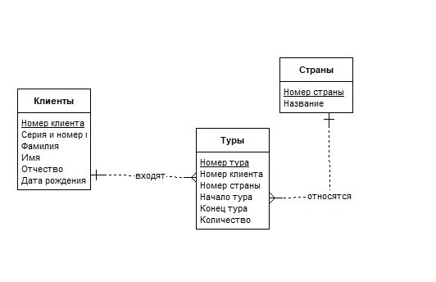
Логическая модель базы данных

Slide 4
Средства разработки
Средствами разработки информационной системы являются такие продукты компании Microsoft, как Visual Studio 2019 и SQL Server Management Studio 18.
Visual Studio 2019 – интегрированная среда разработки программного обеспечения, включающая ряд других инструментальных средств.
SQL Server Management Studio 18 – утилита для создания и ведения баз данных, включающая скриптовый редактор и графическую программу

Slide 5
Спасибо за внимание.

